Slide 1
G11
Valgustugevuse mõõtmine fotodioodiga / Arduino Nano digisisendi laiendamine
Juhendaja: Kaiser Pärnamets
Uko Poschlin, Karl Romet de la Torre
Tallinna Tehnikaülikool
Juhendaja: Andres Eek
Jüri Kajava, Jarek Rootsma

Slide 2
Projekt (analoog): Valgustugevuse mõõtmine fotodioodiga
Koostada skeem, mis hindab valgustatust vahemikus 300-500 luksi ja kasutades selleks kolme LED-i: valgustatus on alla 300 luksi, valgustatus on vahemikus 300-500 luksi ja valgustatus on üle 500 luksi.
Lahenduses kasutada analoogkomponente (st Arduino Nano jääb valikust välja).
valgustatuse mõõtmine, kohvris oleva fotodioodi sobivus selleks
muundur: fotodioodi vool -> pinge
valgustatuse näidu tasemete määramine (komparaator ehk comparator)
täpsus võiks jääda +-10% suurusjärku võrreldes valgusmõõtjaga

Slide 3
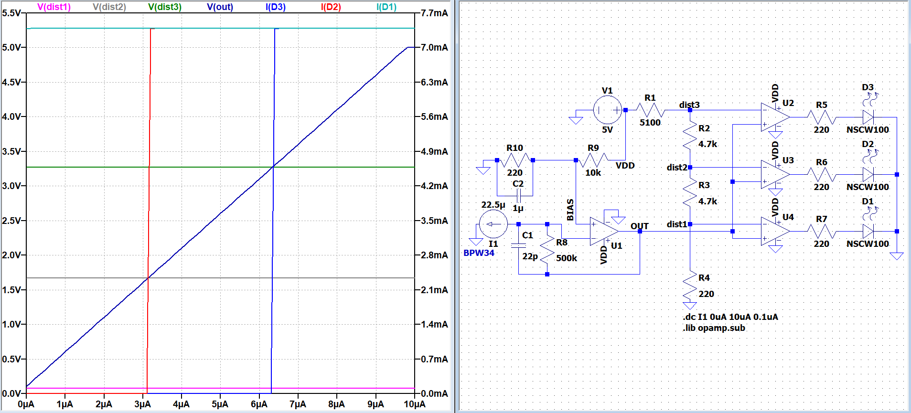
Projekt (analoog): Valgustugevuse mõõtmine fotodioodiga

Slide 4
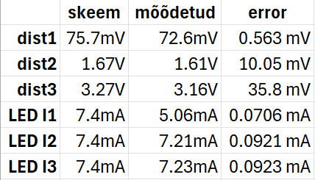
Kogu skeem (analog)
Notes:
Skeemil simuleeritud tulemused olid väga lähedal maketplaadil mõõdetud tulemustele. Teise ja kolmanda LED-i voolud klappisid praktiliselt simulatsiooniga, kuid esimesel LED-il oli vool palju madalam kui oodatud.

Slide 5
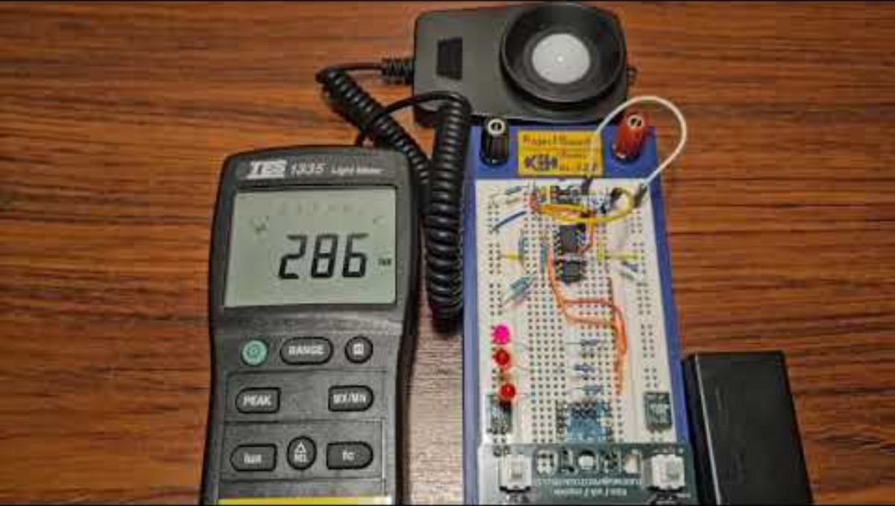
Notes:
Koostada skeem, mis hindab valgustatust vahemikus 300-500 luksi ja kasutades selleks kolme LED-i: valgustatus on alla 300 luksi, valgustatus on vahemikus 300-500 luksi ja valgustatus on üle 500 luksi.
Lahenduses kasutada analoogkomponente (st Arduino Nano jääb valikust välja).
valgustatuse mõõtmine, kohvris oleva fotodioodi sobivus selleks
muundur: fotodioodi vool -> pinge
valgustatuse näidu tasemete määramine (komparaator ehk comparator)
täpsus võiks jääda +-10% suurusjärku võrreldes valgusmõõtjaga

Slide 6

Arduino Digisisendi laiend

Slide 7
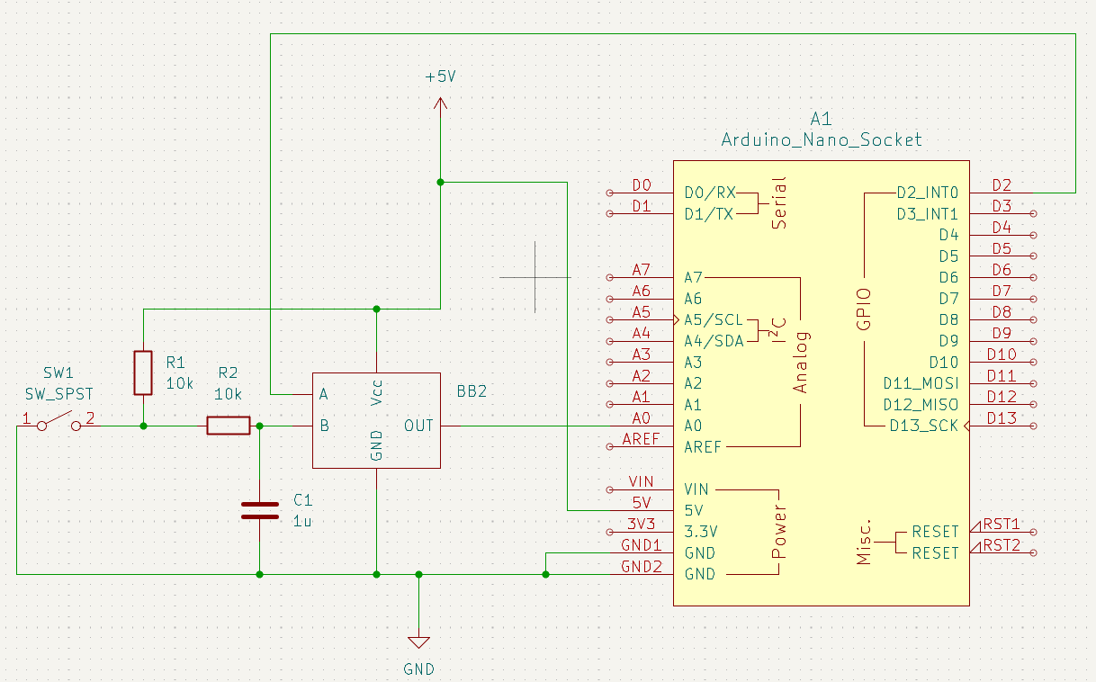
Projekt (digitaal): Arduino nano digisisendi laiendamine
2 digitaalset sisendit
Üks inverteeritud
Signaalid ei tohiks häirida üksteist
Arduinoga skeem lahenduse kontrollimiseks

Slide 8
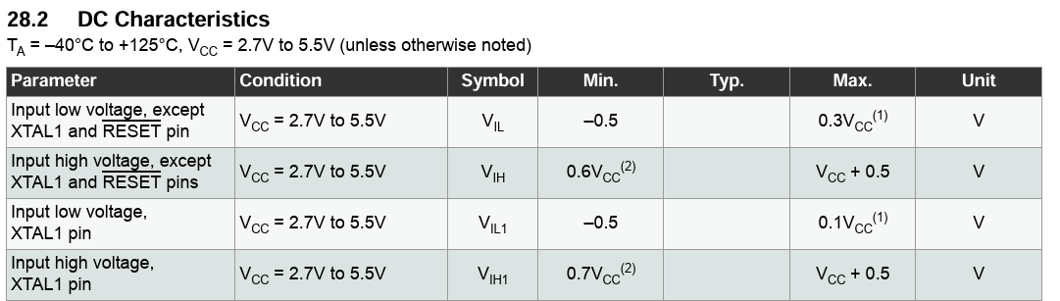
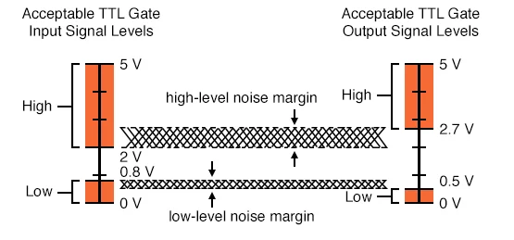
Loogika nivood
Arduino nivood
"1" > 3 V
"0" < 1,5 V
TTL loogika nivood
https://ww1.microchip.com/downloads/en/DeviceDoc/Atmel-7810-Automotive-Microcontrollers-ATmega328P_Datasheet.pdf
https://www.allaboutcircuits.com/textbook/digital/chpt-3/logic-signal-voltage-levels/

Slide 9
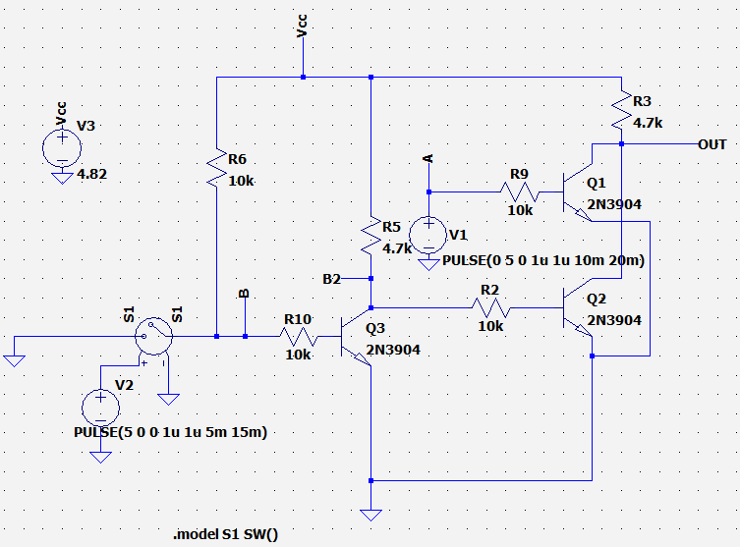
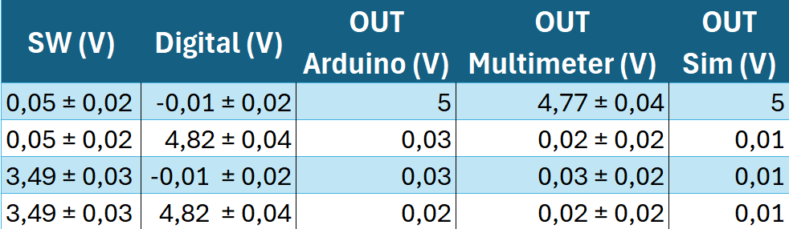
Mõõtetulemused (Transistor NOR)

Slide 10
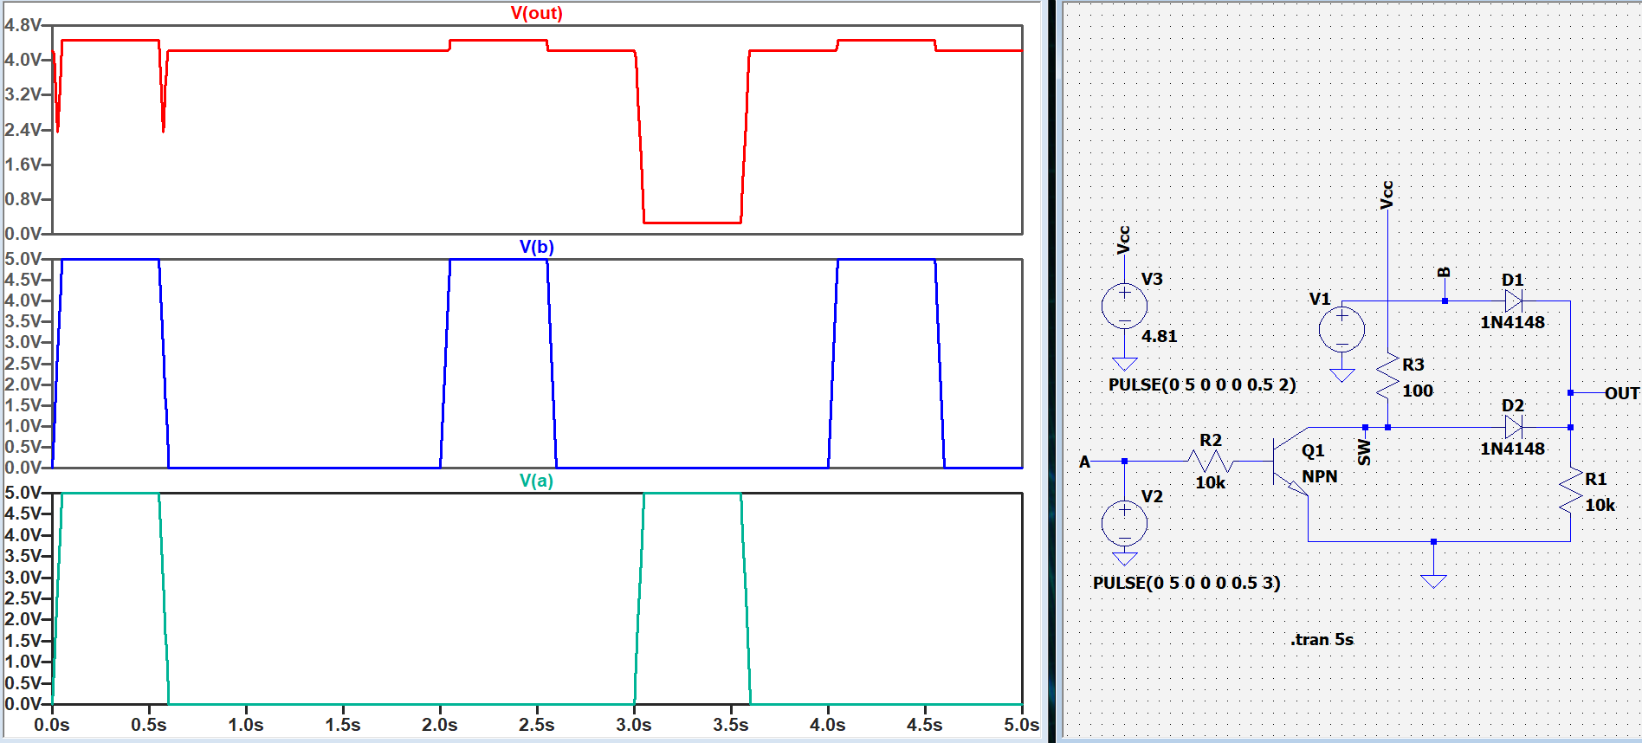
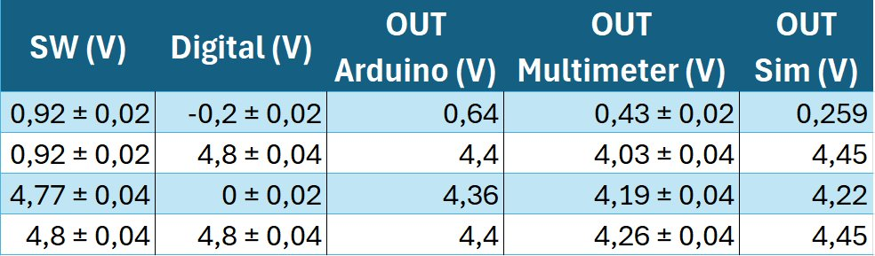
Mõõtetulemused (Diode OR)

Slide 11
Täname kuulamast

Slide 12
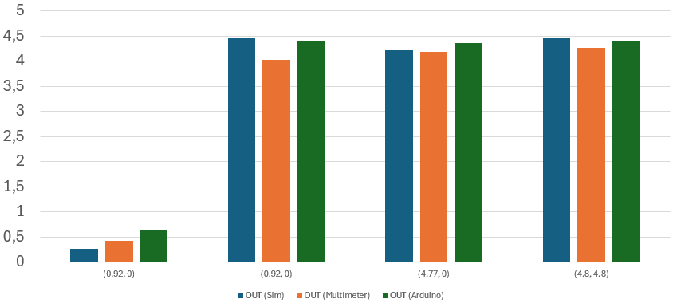
Diode OR väljundi graafik

